Slide 1
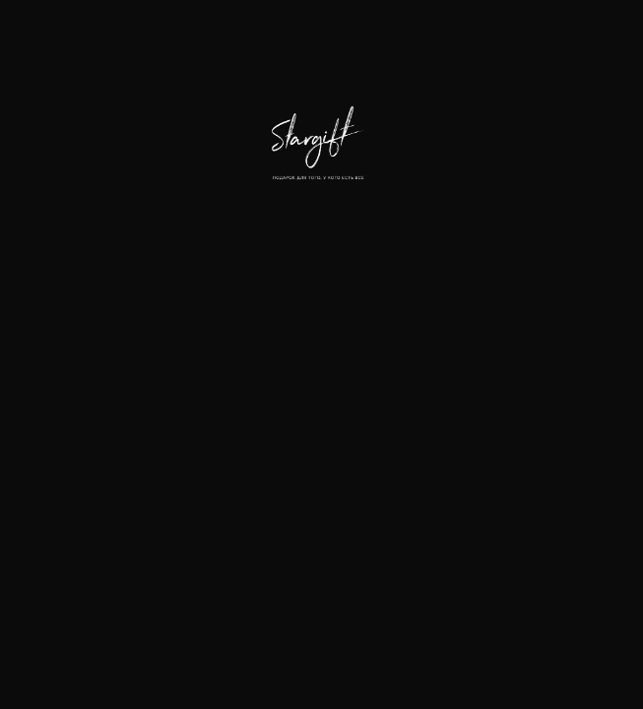
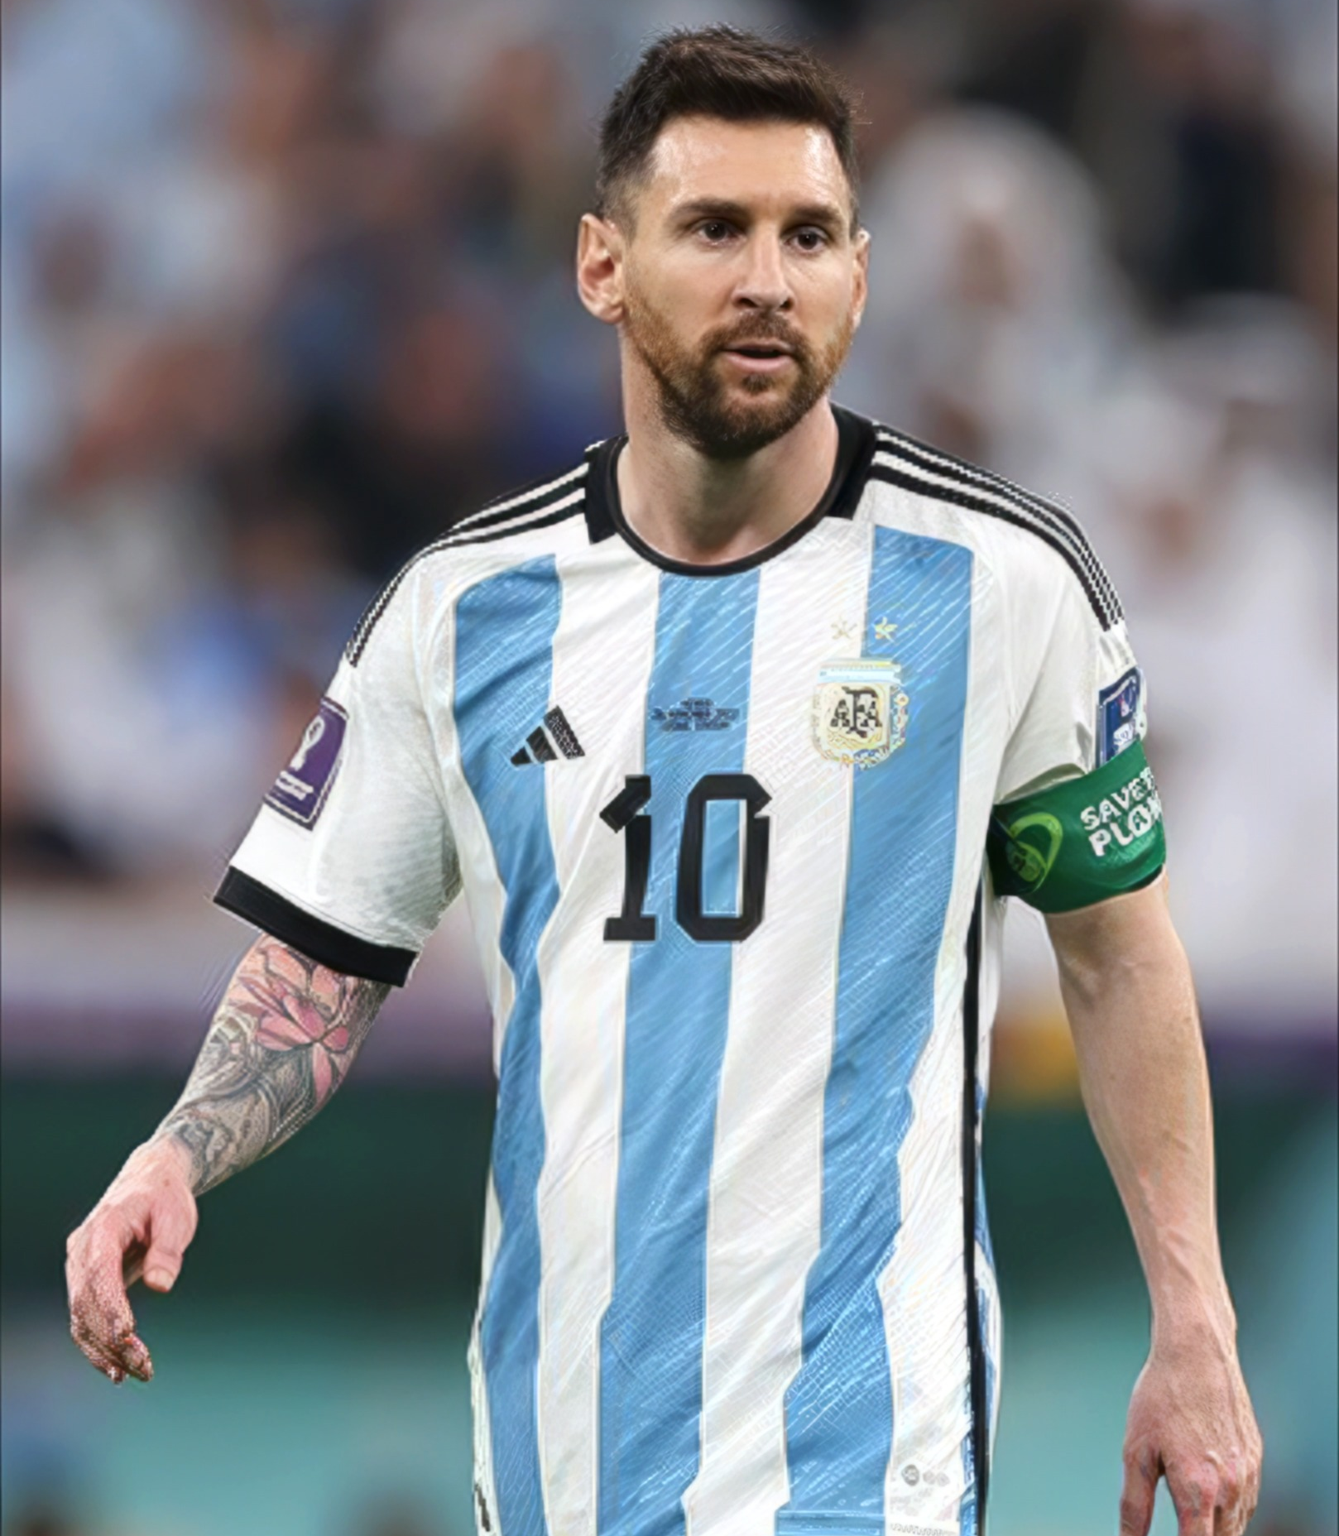
STARGIFT · КОЛЛЕКЦИЯ АВТОГРАФОВ
Лионель
Месси
Восемь «Золотых мячей», чемпион мира 2022 года, лучший бомбардир в истории «Барселоны» и сборной Аргентины.
ВОСЕМЬ ПРЕДМЕТОВ · ИЮЛЬ 2026
Фото: Wikimedia Commons · CC BY 4.0

Slide 2
ГЛАВА ПЕРВАЯ
Аргентина
Сборная, с которой Месси прошёл путь от первого вызова до золота чемпионата мира: футболка, мяч, бутса и кубок.

Slide 3
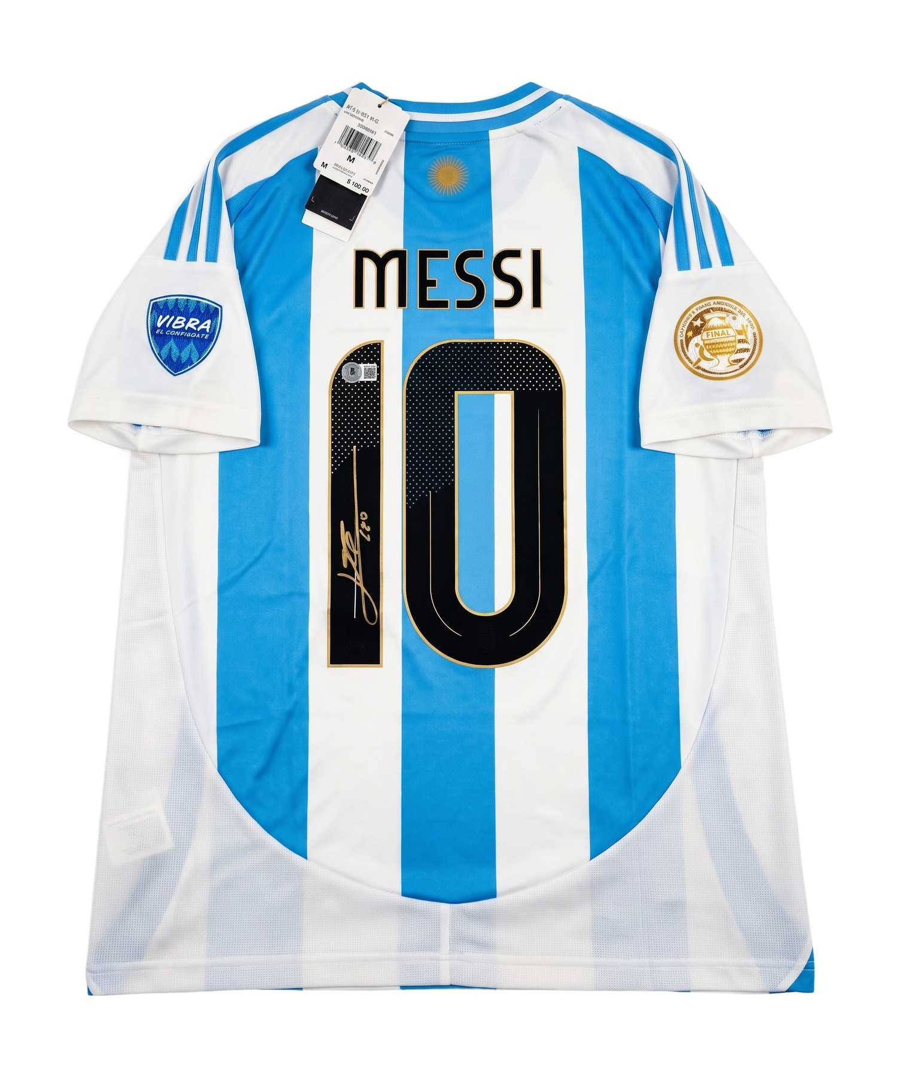
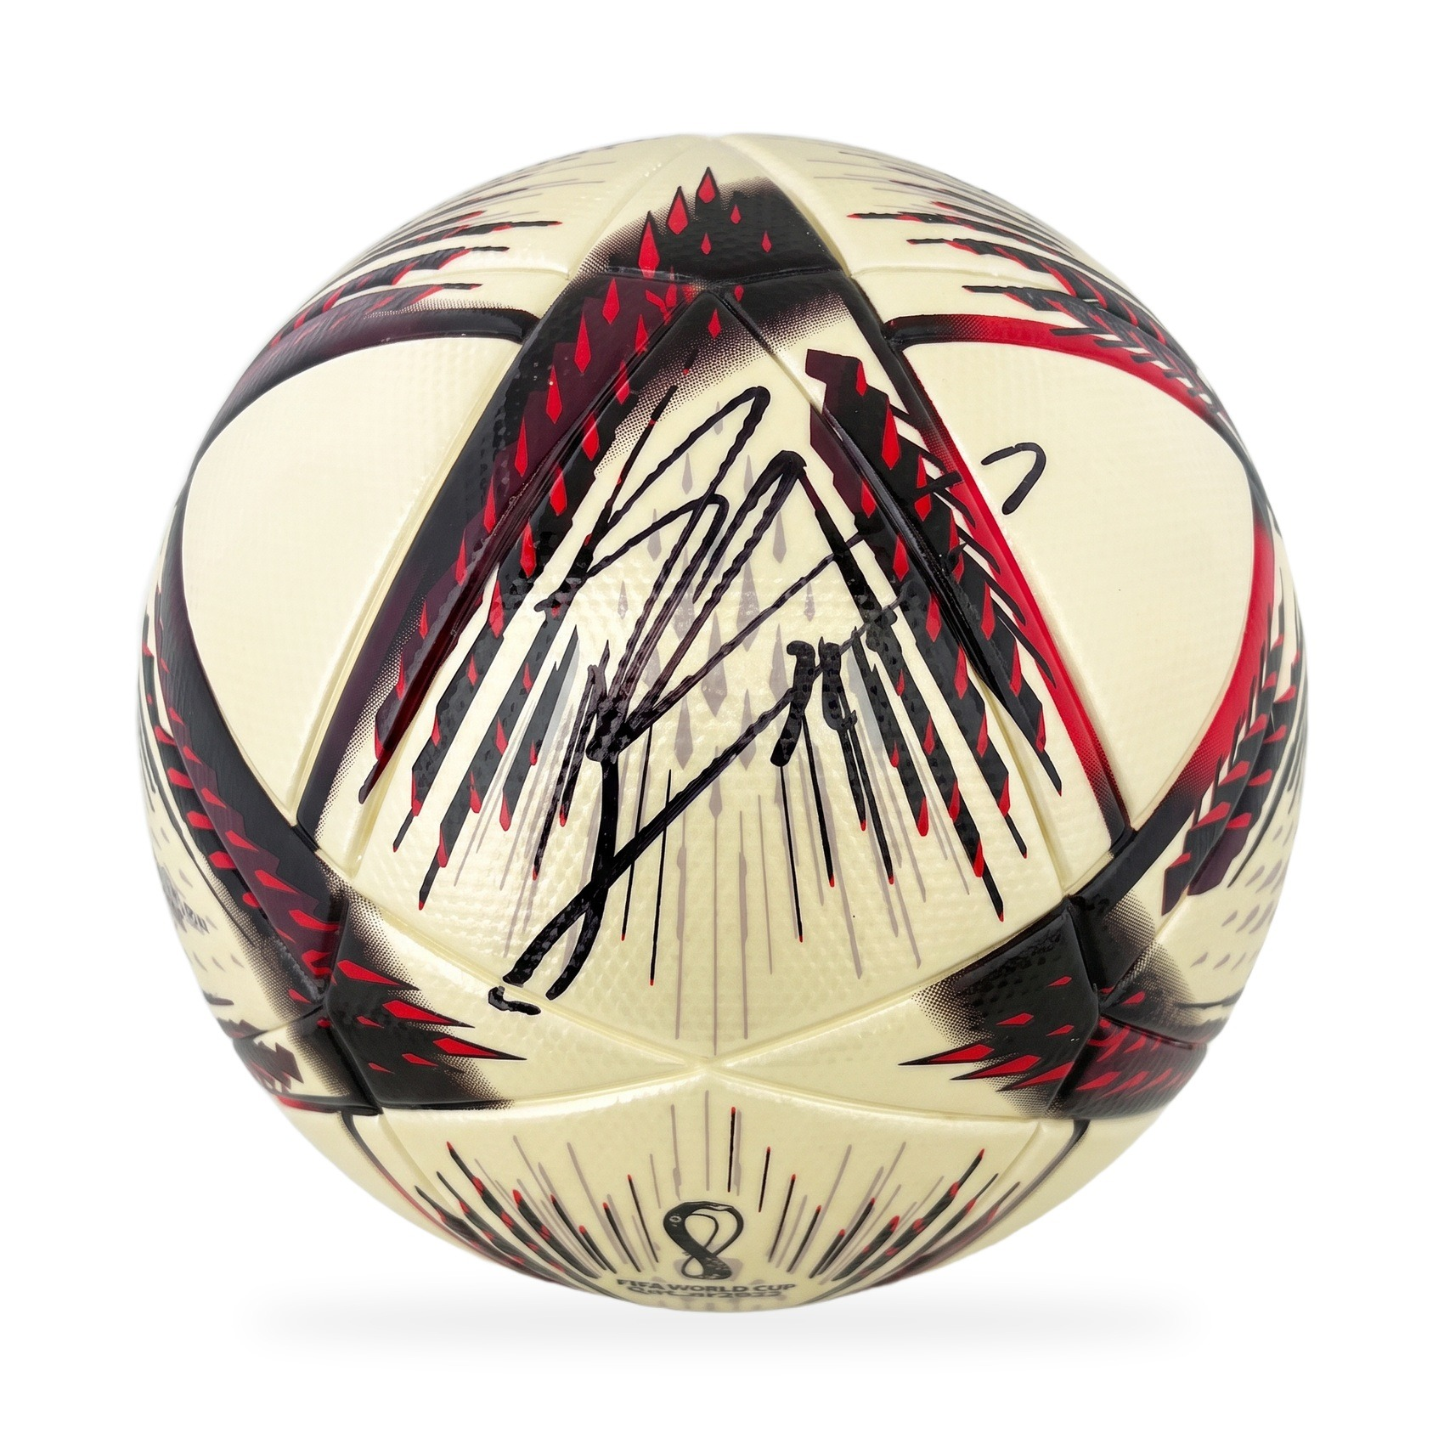
Лионель Месси — именная футболка сборной Аргентины с автографом
Лионель Месси — мяч чемпионата мира 2022 с автографом
За сборную Аргентины Месси провёл больше матчей и забил больше голов, чем любой другой игрок в её истории. Именная домашняя футболка с номером 10 и фамилией MESSI.
Катар‑2022 — турнир, на котором Аргентина взяла золото, а Месси был признан лучшим игроком. Официальный мяч того чемпионата мира с его автографом.
650 000 ₽
950 000 ₽
BECKETT
BECKETT

Slide 4
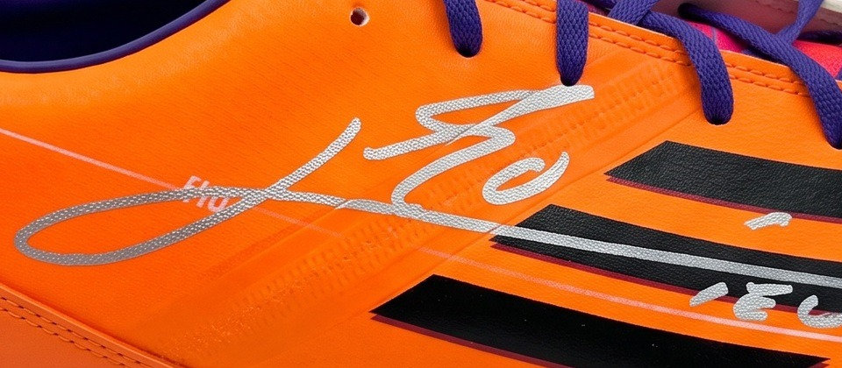
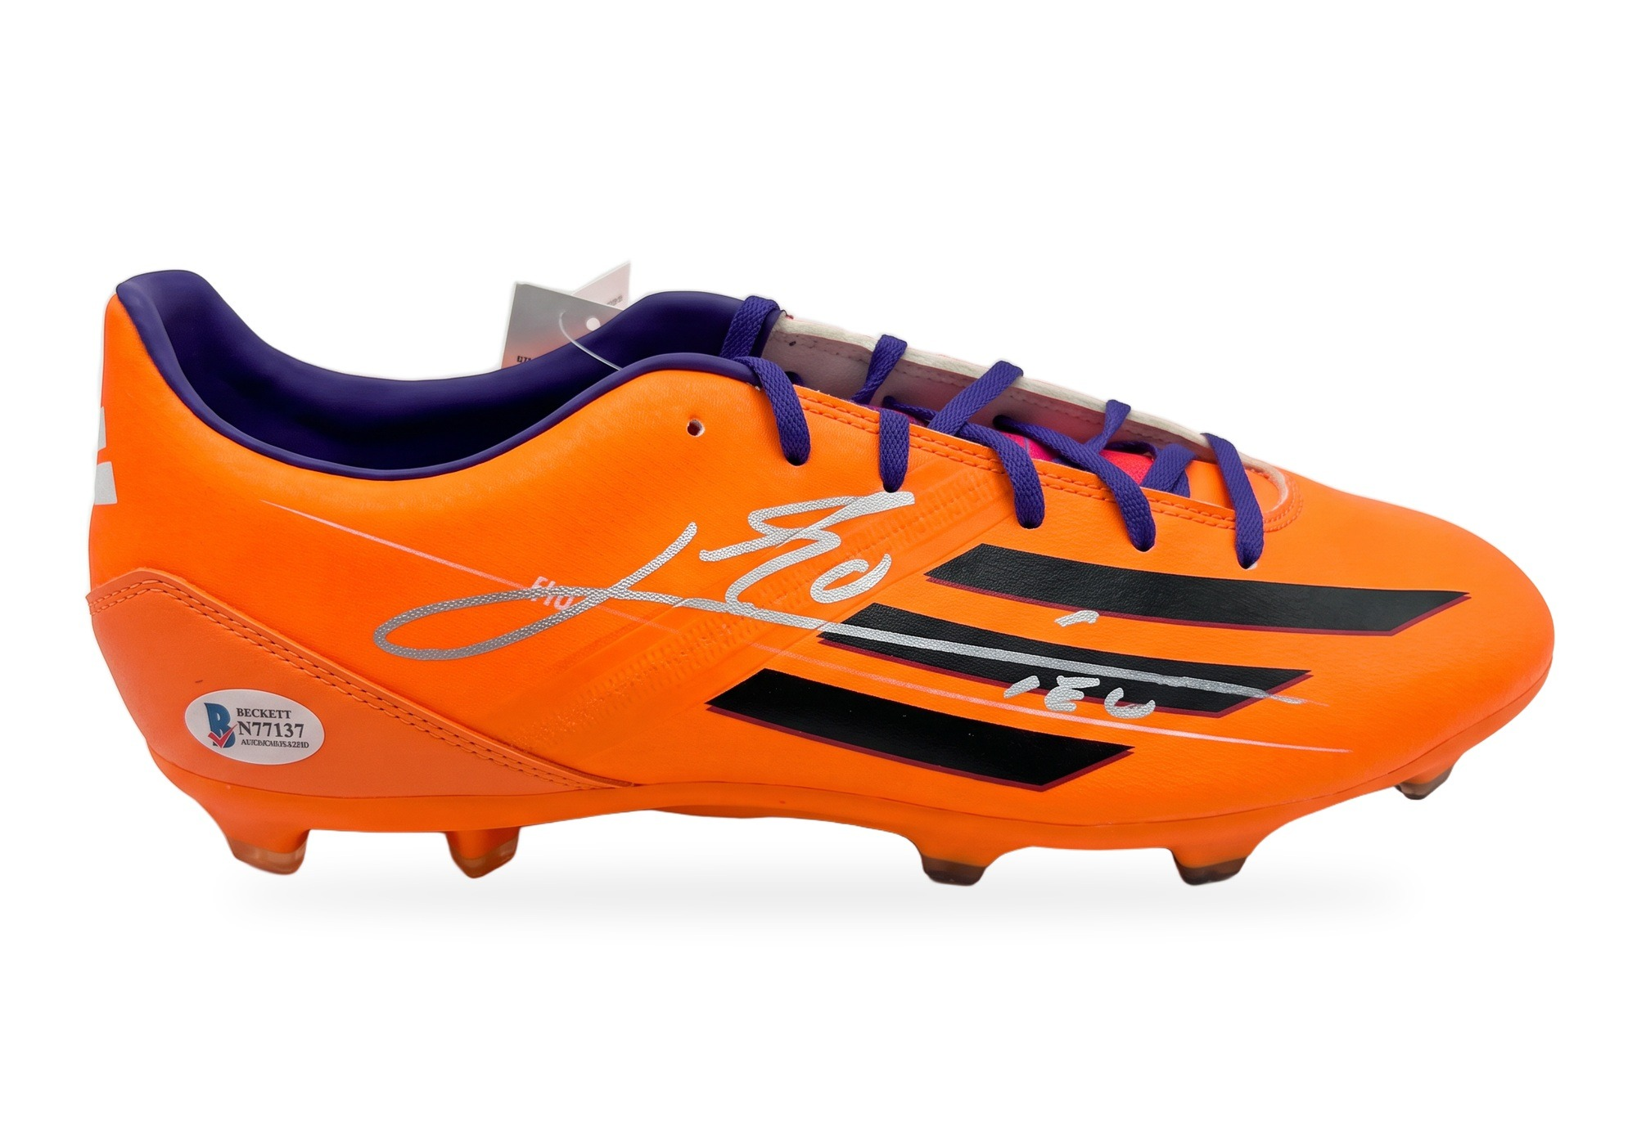
АВТОГРАФ КРУПНО
Лионель Месси — бутса с автографом (Аргентина)
Бутса — вещь личного обихода игрока, она ближе к нему, чем любая футболка. Оранжевая adidas в цветах эпохи сборной Аргентины.
600 000 ₽
BECKETT

Slide 5
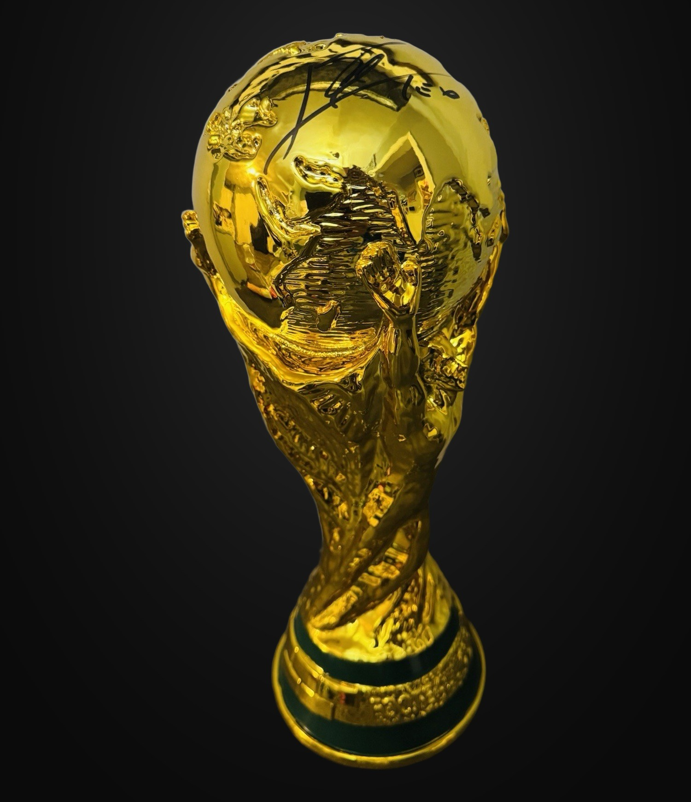
АРГЕНТИНА · ЦЕНТРАЛЬНЫЙ ЭКСПОНАТ
Лионель Месси — реплика кубка чемпионата мира с автографом
В декабре 2022 года Месси поднял над головой кубок мира — единственный трофей, которого не хватало в его карьере. Полноразмерная реплика кубка FIFA с автографом.
1 000 000 ₽
BECKETT

Slide 6
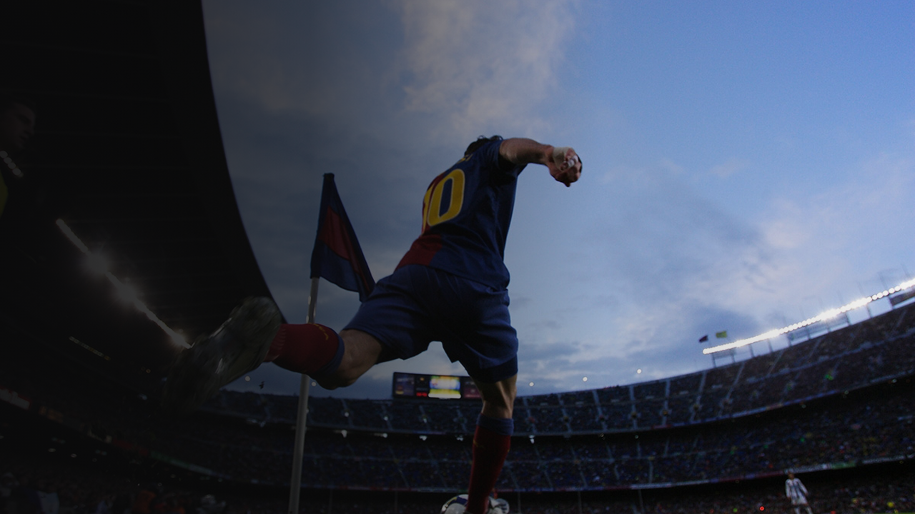
ГЛАВА ВТОРАЯ
Барселона
Клуб, в котором он вырос и стал лучшим бомбардиром в его истории: гостевая футболка эпохи Гвардиолы, бутса adidas и мяч.
Фото: Wikimedia Commons · CC BY‑SA 4.0

Slide 7
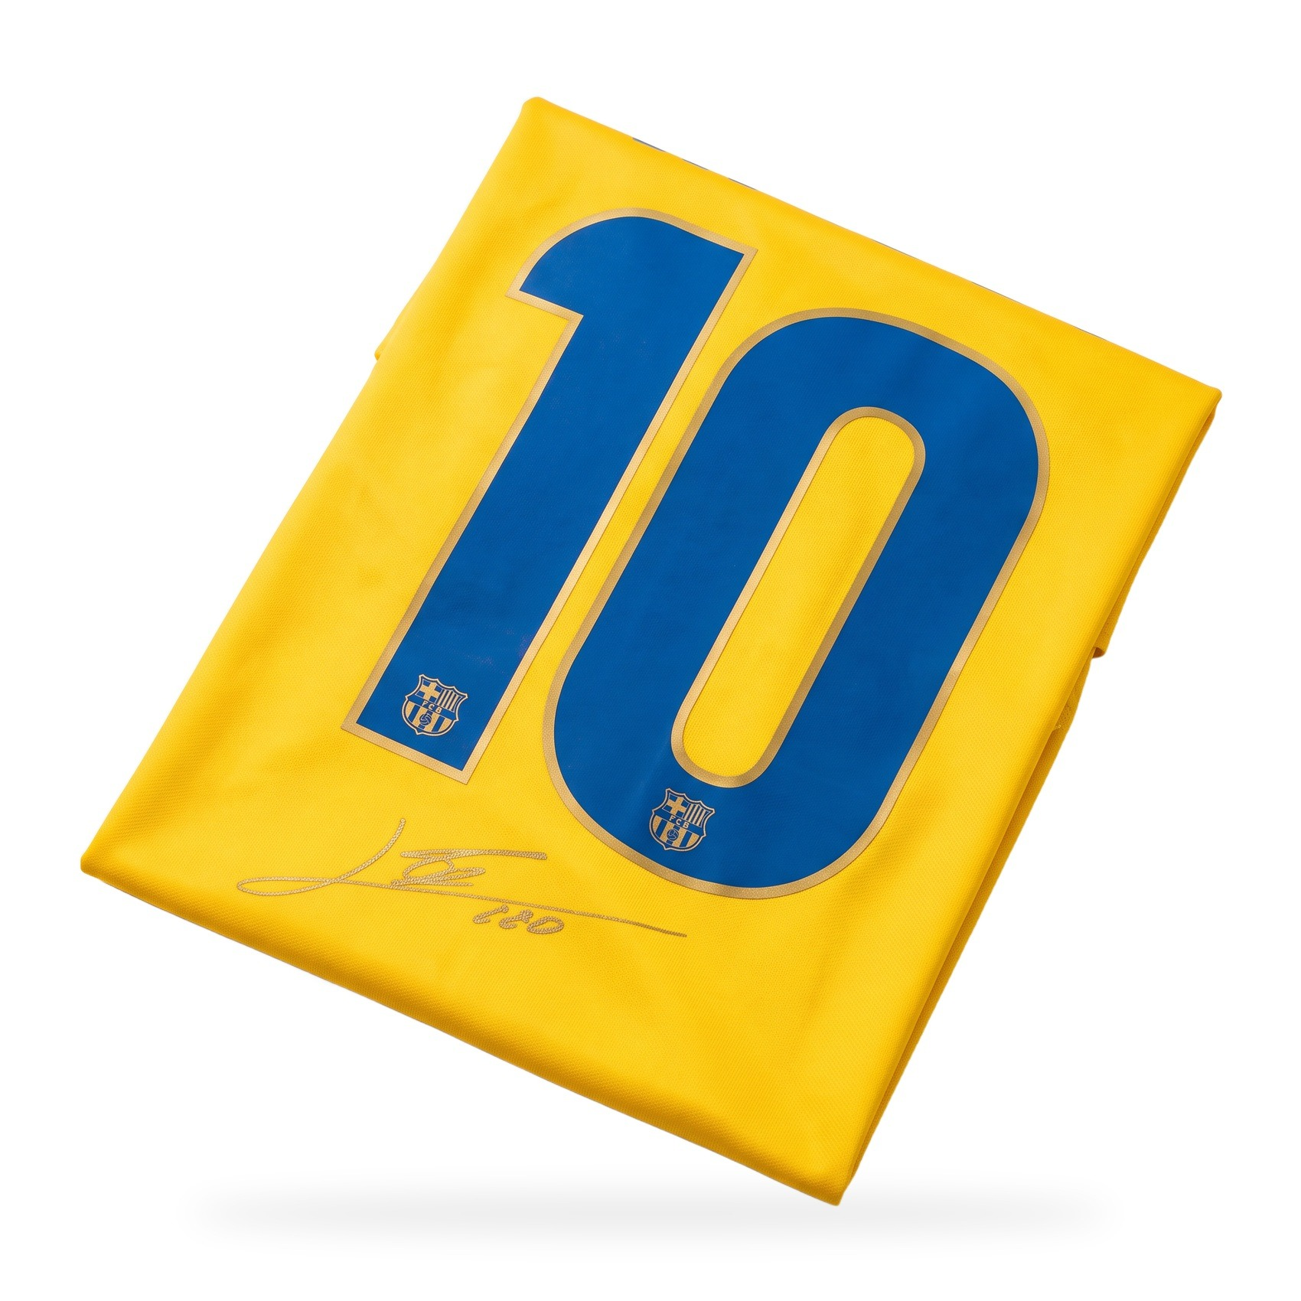
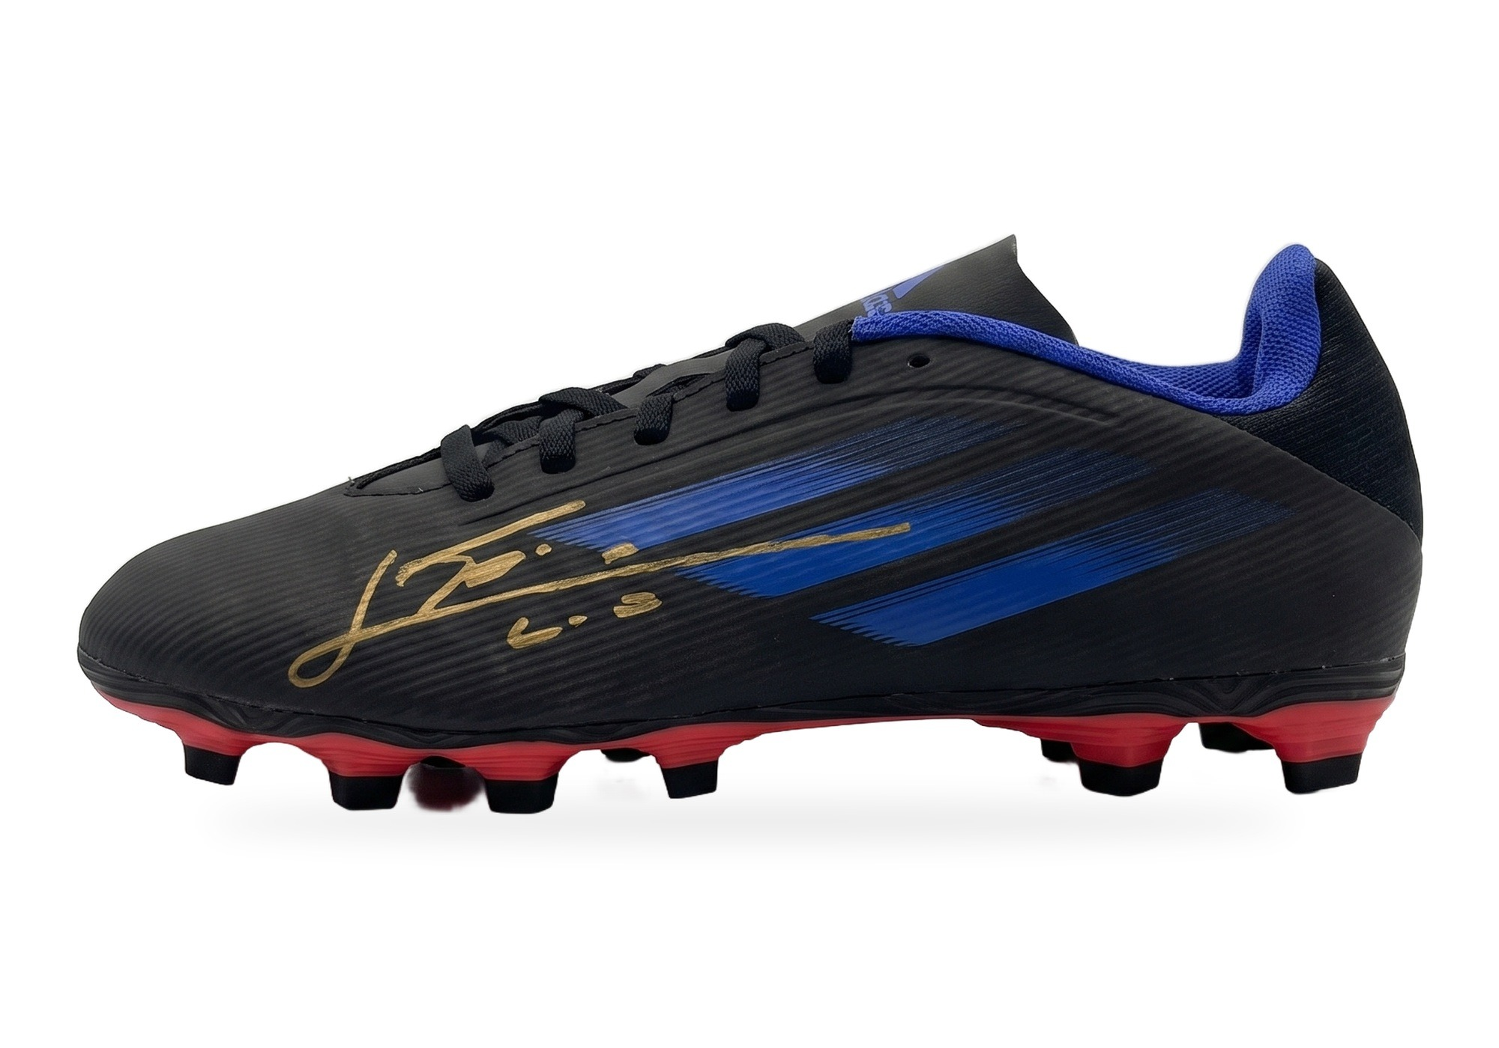
Лионель Месси — футболка «Барселоны» 2008‑10 с автографом
Лионель Месси — бутса Adidas с автографом («Барселона»)
Сезоны 2008–2010 — команда Гвардиолы и первые «Золотые мячи» Месси. Гостевая жёлтая футболка той эпохи, автограф серебряным маркером.
В бутсах adidas F‑серии Месси играл в годы, когда «Барселона» собирала все возможные трофеи. Левая бутса, чёрная с синими полосами, автограф золотым маркером.
650 000 ₽
600 000 ₽
BECKETT

Slide 8
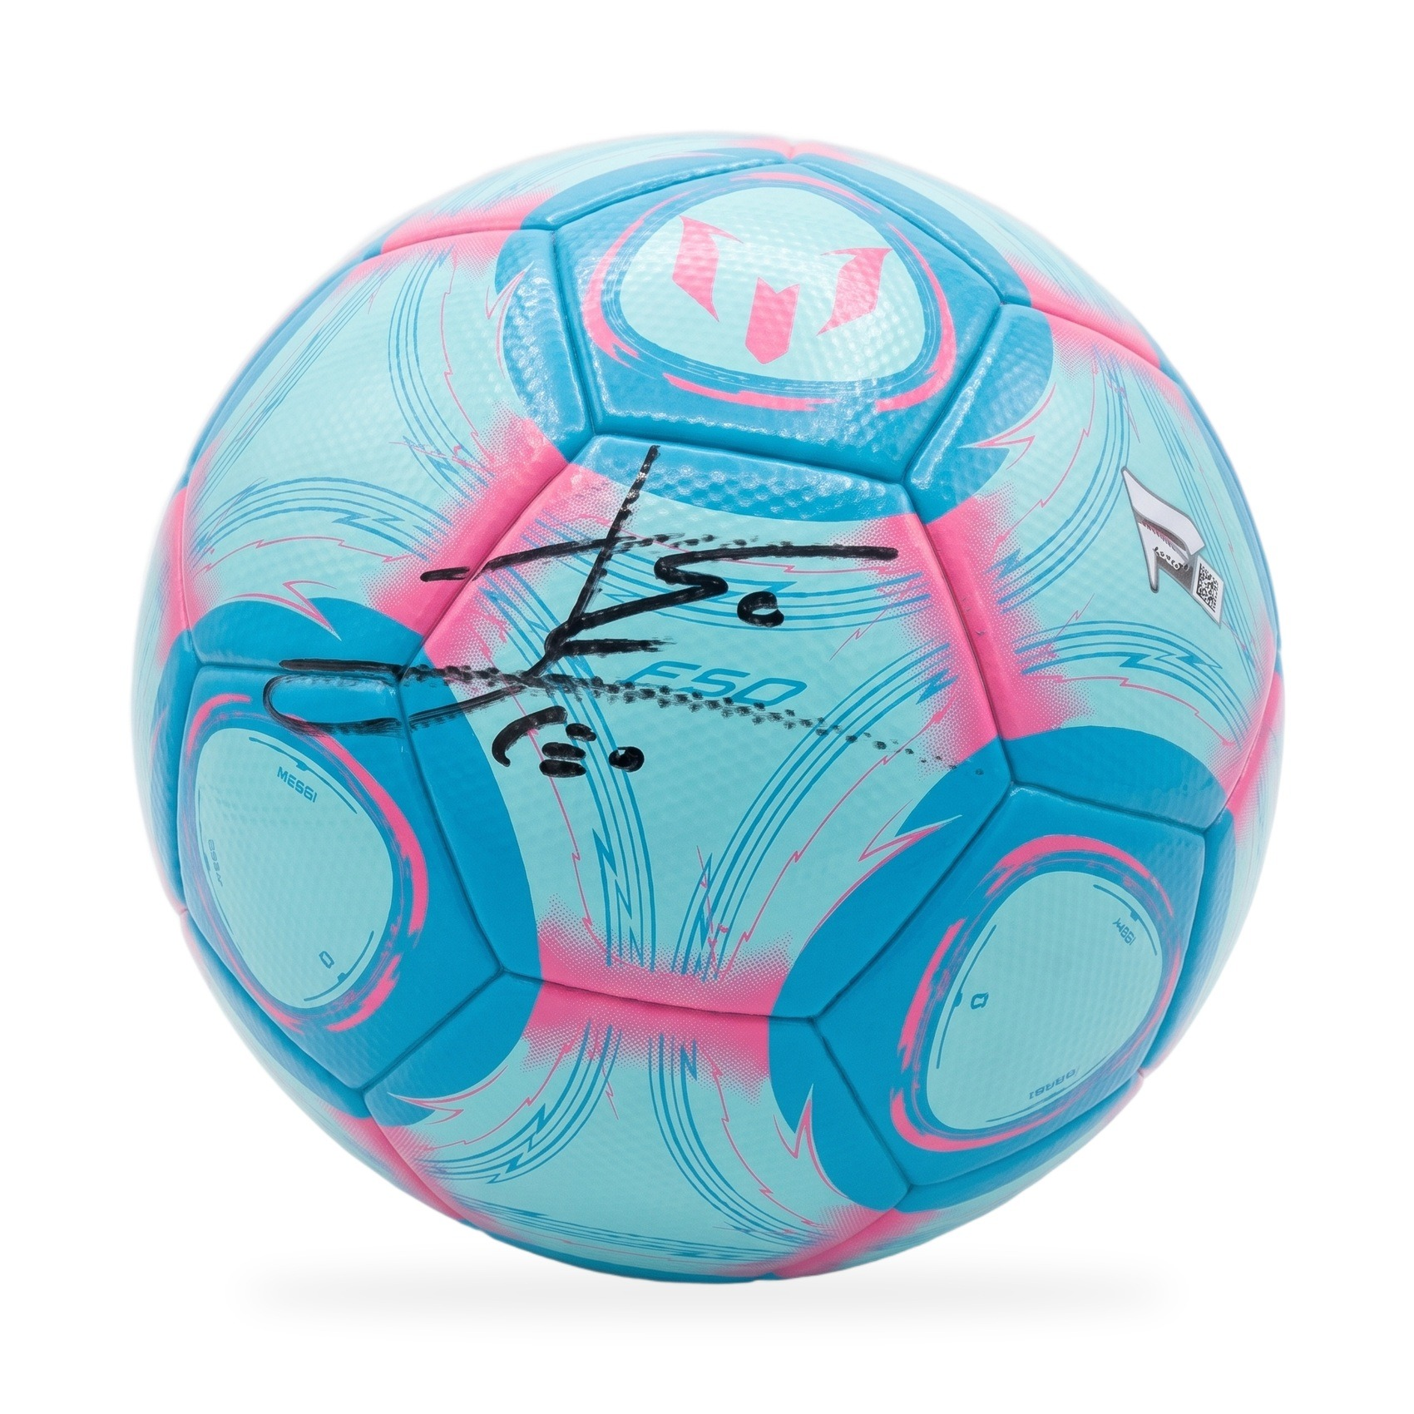
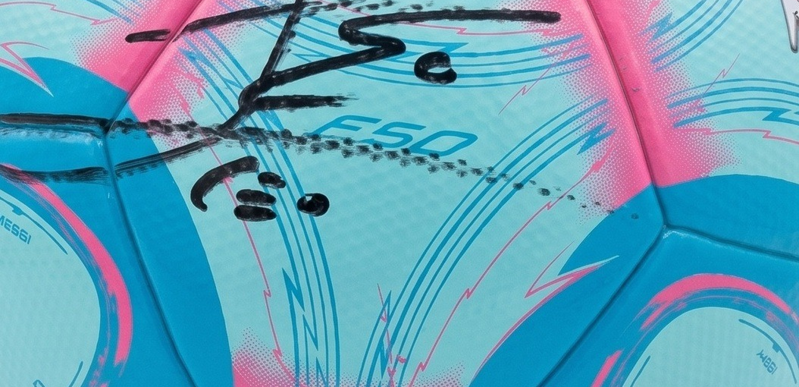
АВТОГРАФ КРУПНО
Лионель Месси — мяч с автографом
Мяч — самый узнаваемый носитель футбольного автографа: подпись читается с любой точки комнаты. Классический музейный формат подачи автографа.
600 000 ₽

Slide 9
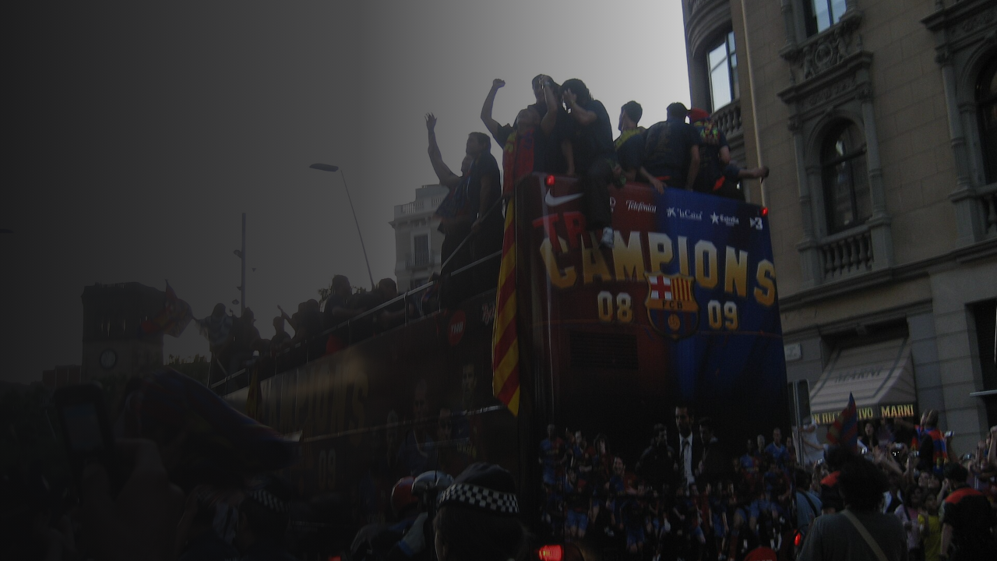
ГЛАВА ТРЕТЬЯ · ТОП‑ЛОТ
«Барселона» 2009
Один предмет, на котором собраны автографы состава, взявшего Суперкубок УЕФА и клубный чемпионат мира.
Фото: Eva Perales · Wikimedia Commons · CC BY‑SA 2.0

Slide 10
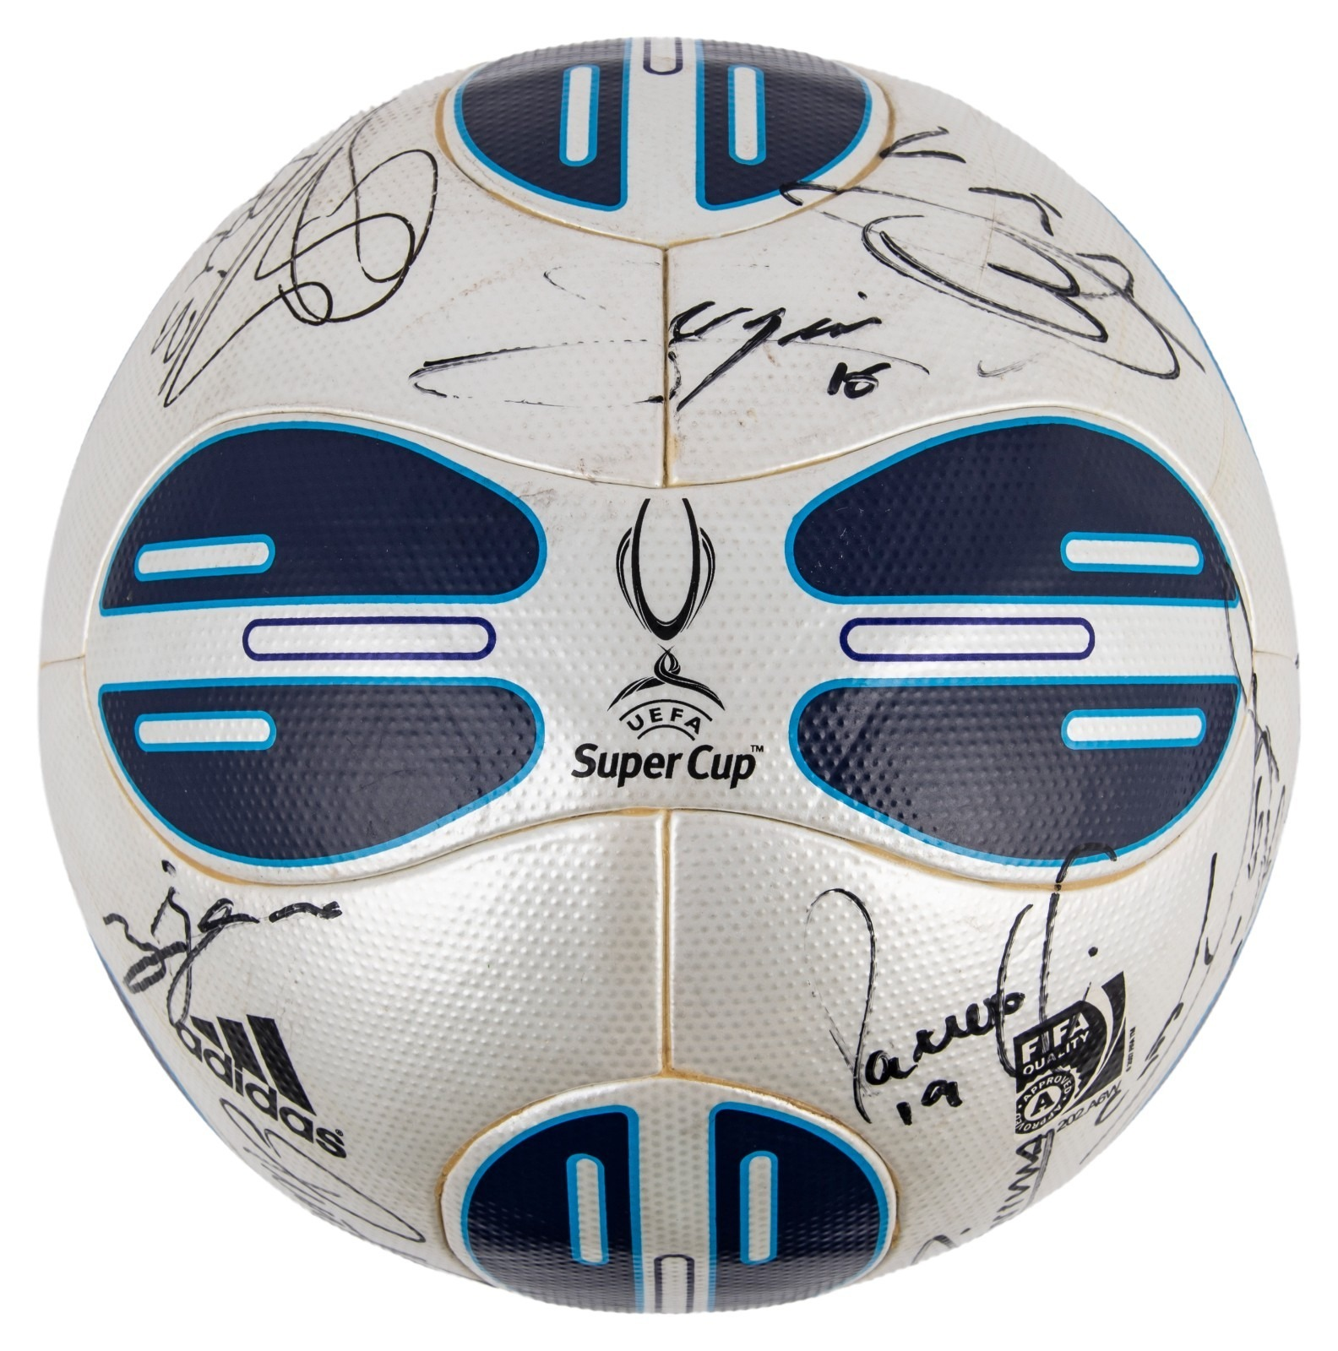
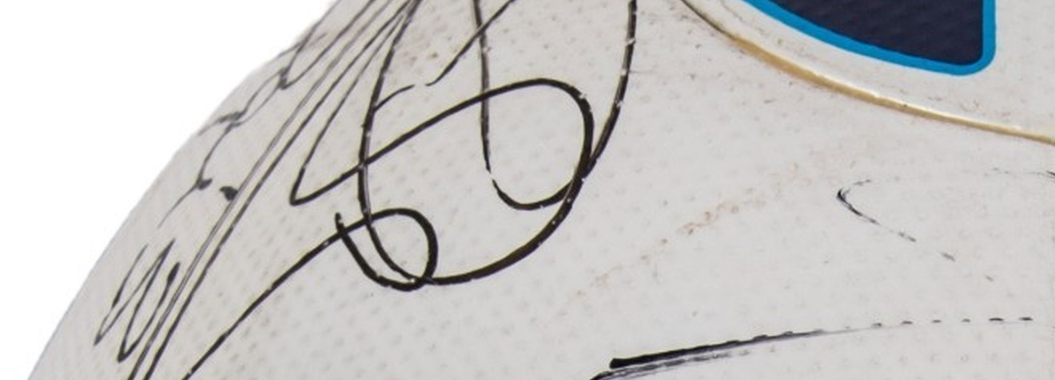
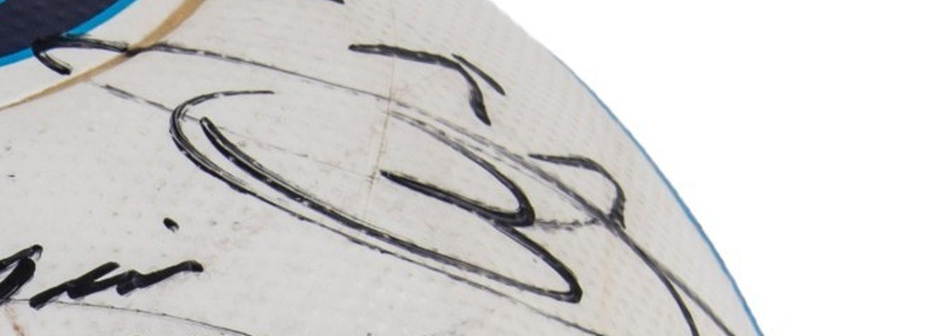
«Барселона» 2009 — командный мяч с 15+ автографами (Месси, Хави, Иньеста)
Мяч adidas UEFA Super Cup, матч в Монако. Топ‑лот подборки — командная реликвия того сезона.
2 400 000 ₽
JSA

Slide 11
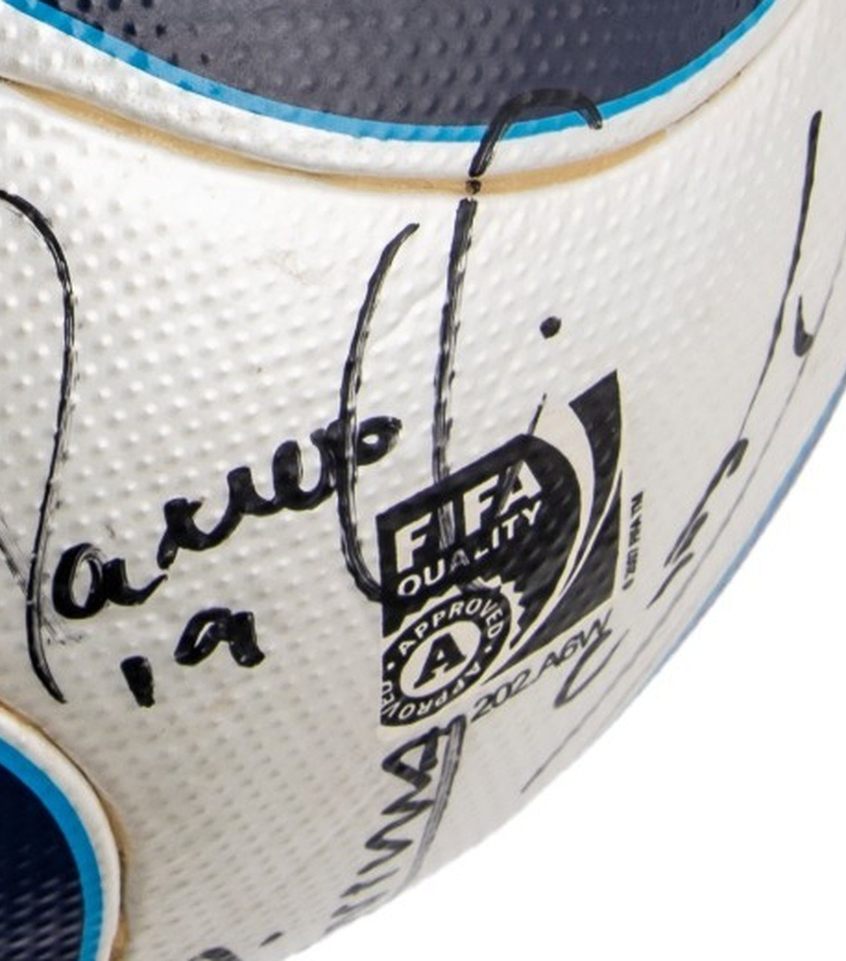
КТО ПОДПИСАЛ МЯЧ
Состав, взявший Суперкубок УЕФА и клубный чемпионат мира
Лионель Месси
Андрес Иньеста
Хави
Жерар Пике
Серхио Бускетс
Самюэль Это’О
Дани Алвес
Рафаэль Маркес
Педро
Сейду Кейта
Максвелл
Хосе Мануэль Пинто
Абраам Гонсалес
Эйдур Гудьонсен
Более пятнадцати автографов на одном мяче. Пара к мячу финала Лиги чемпионов 2006 года: две великие эпохи «Барселоны» в одной коллекции.

Slide 12
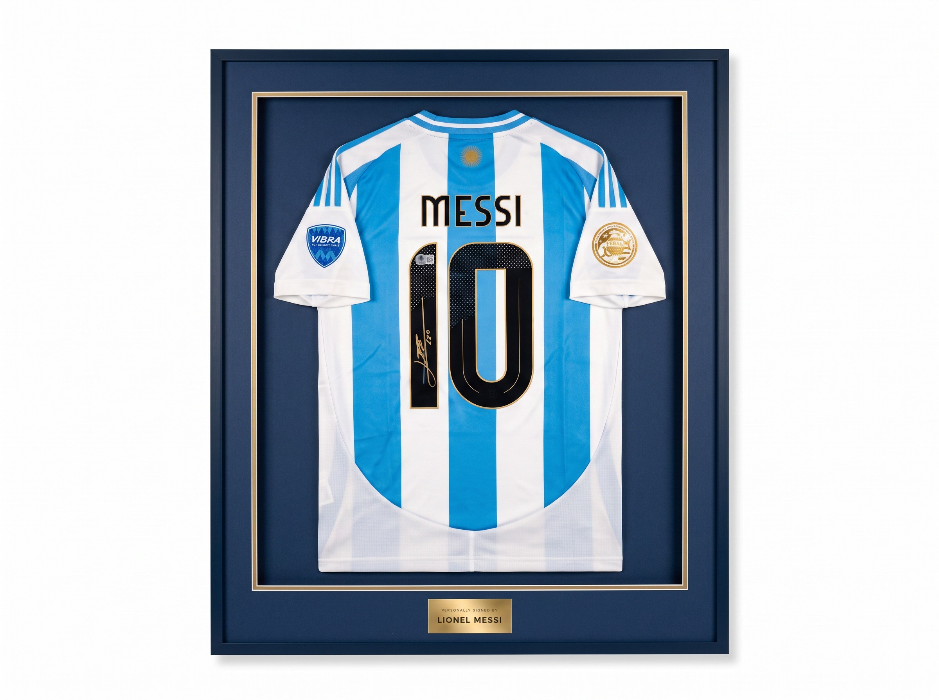
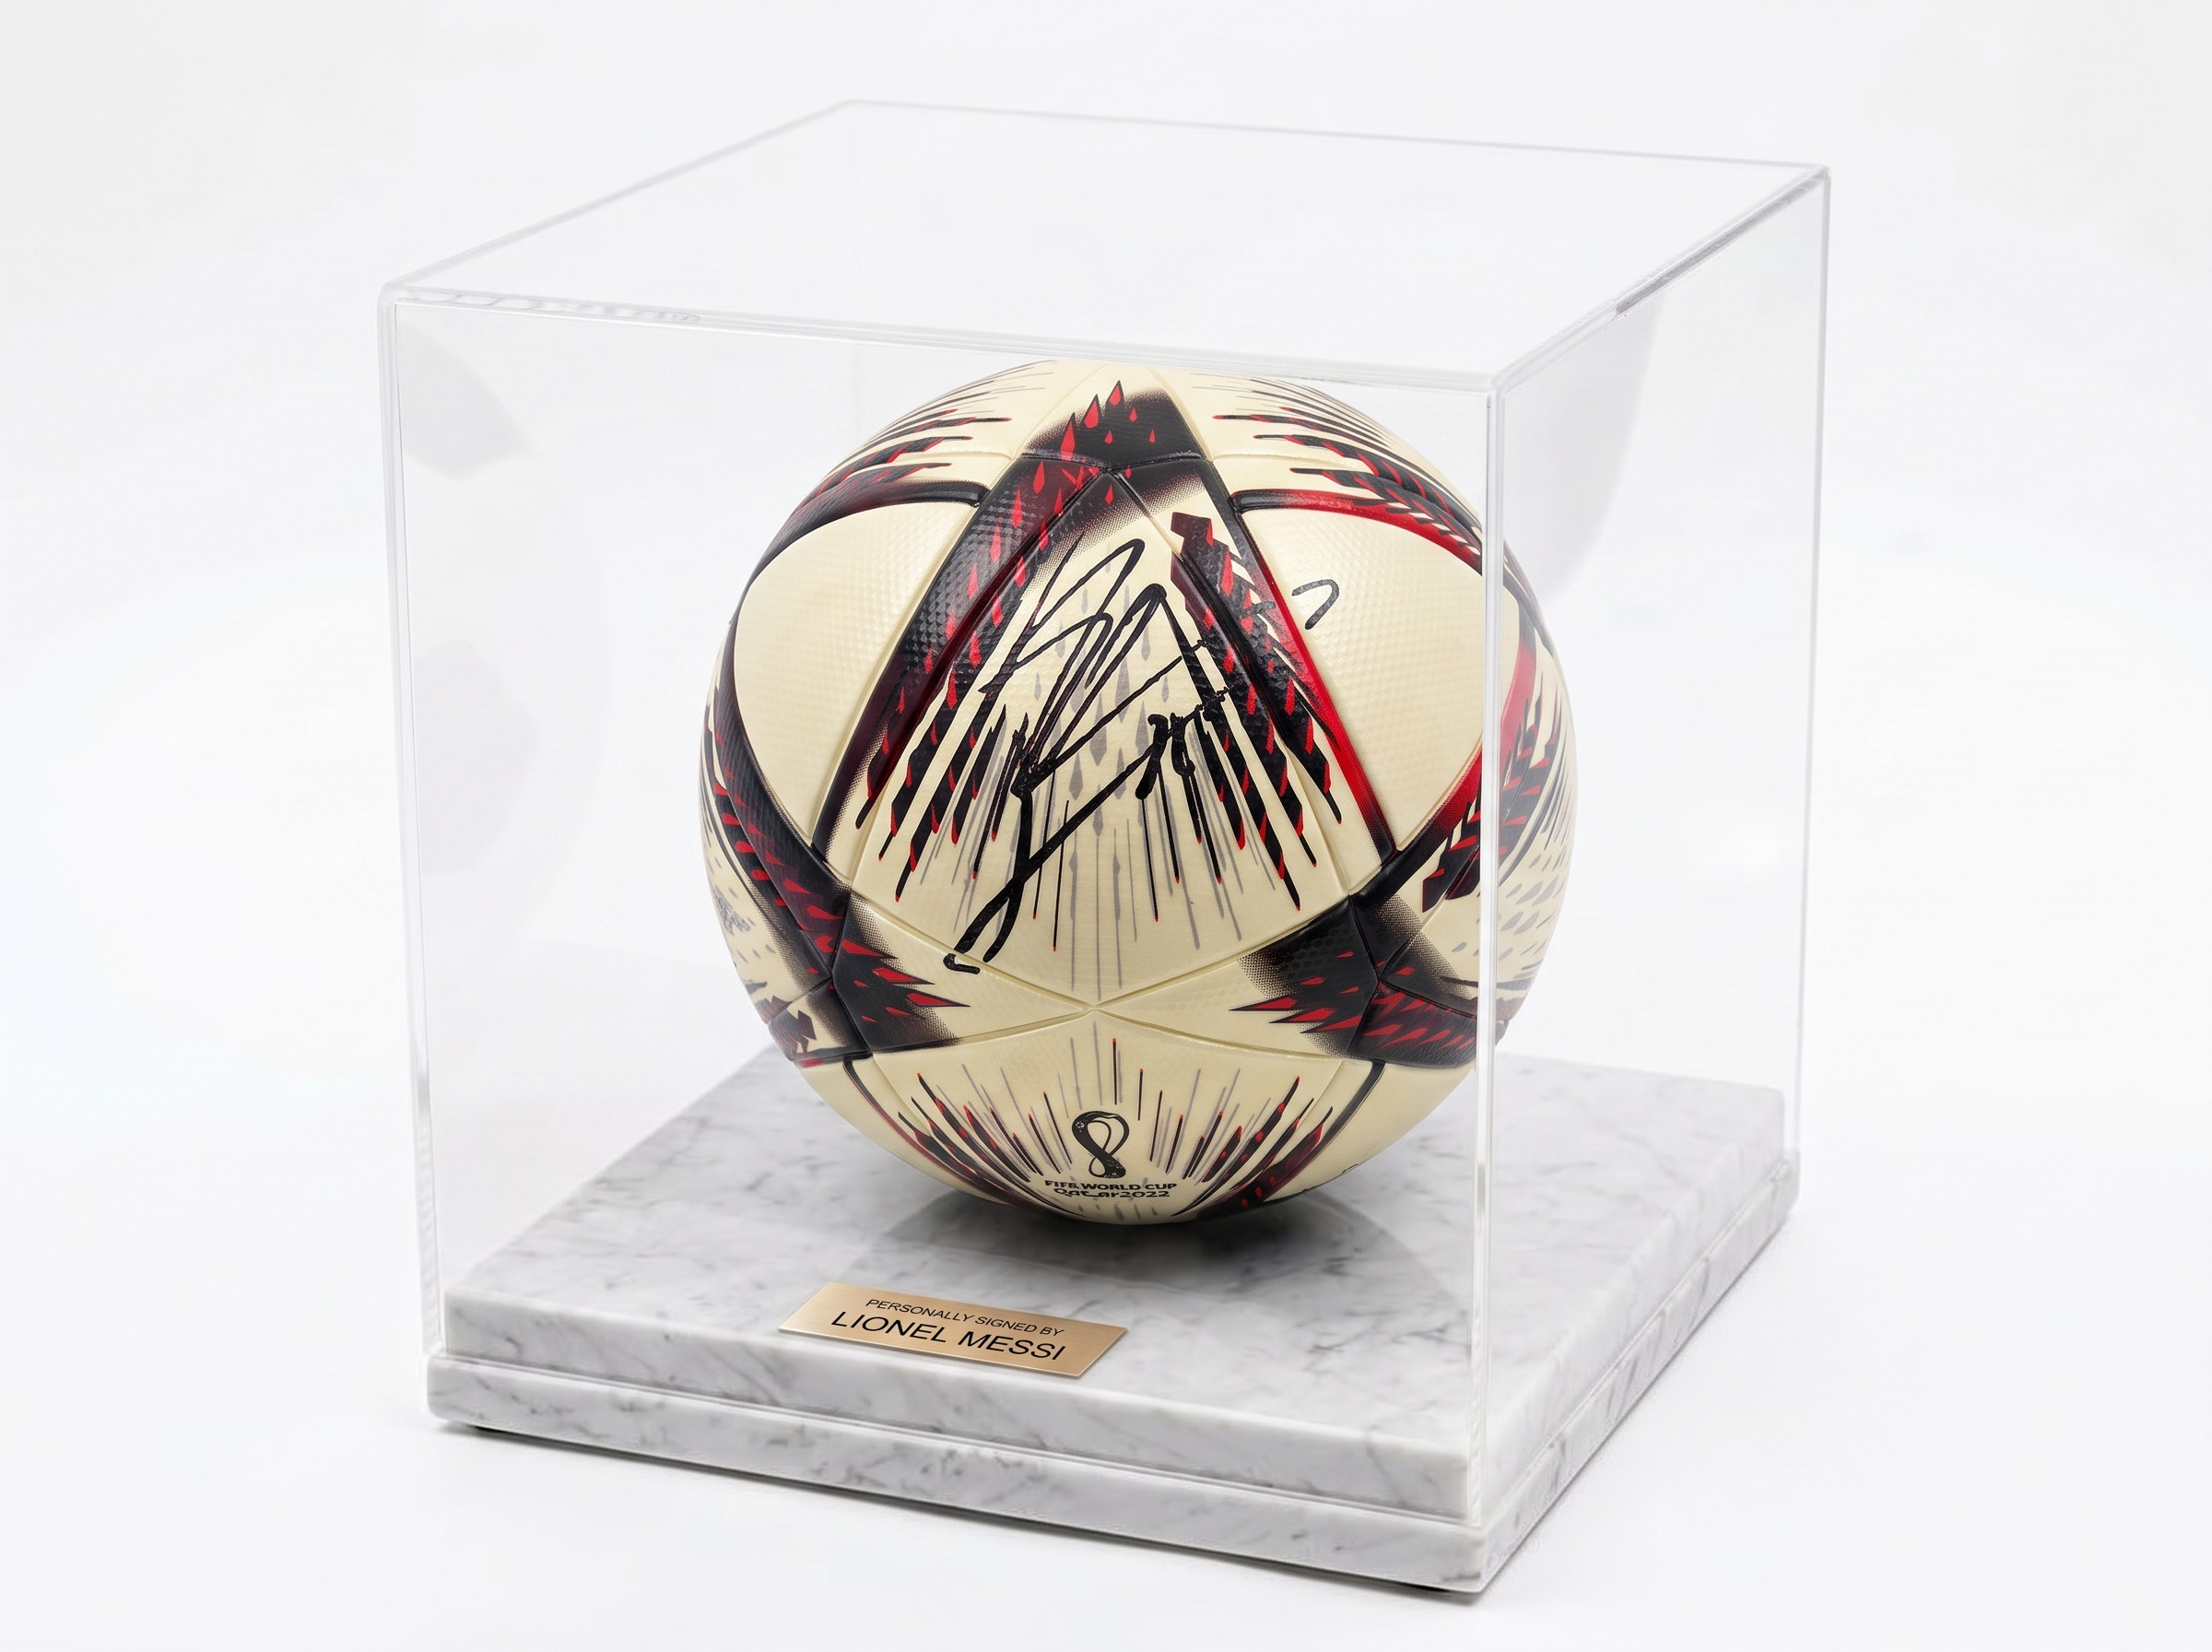
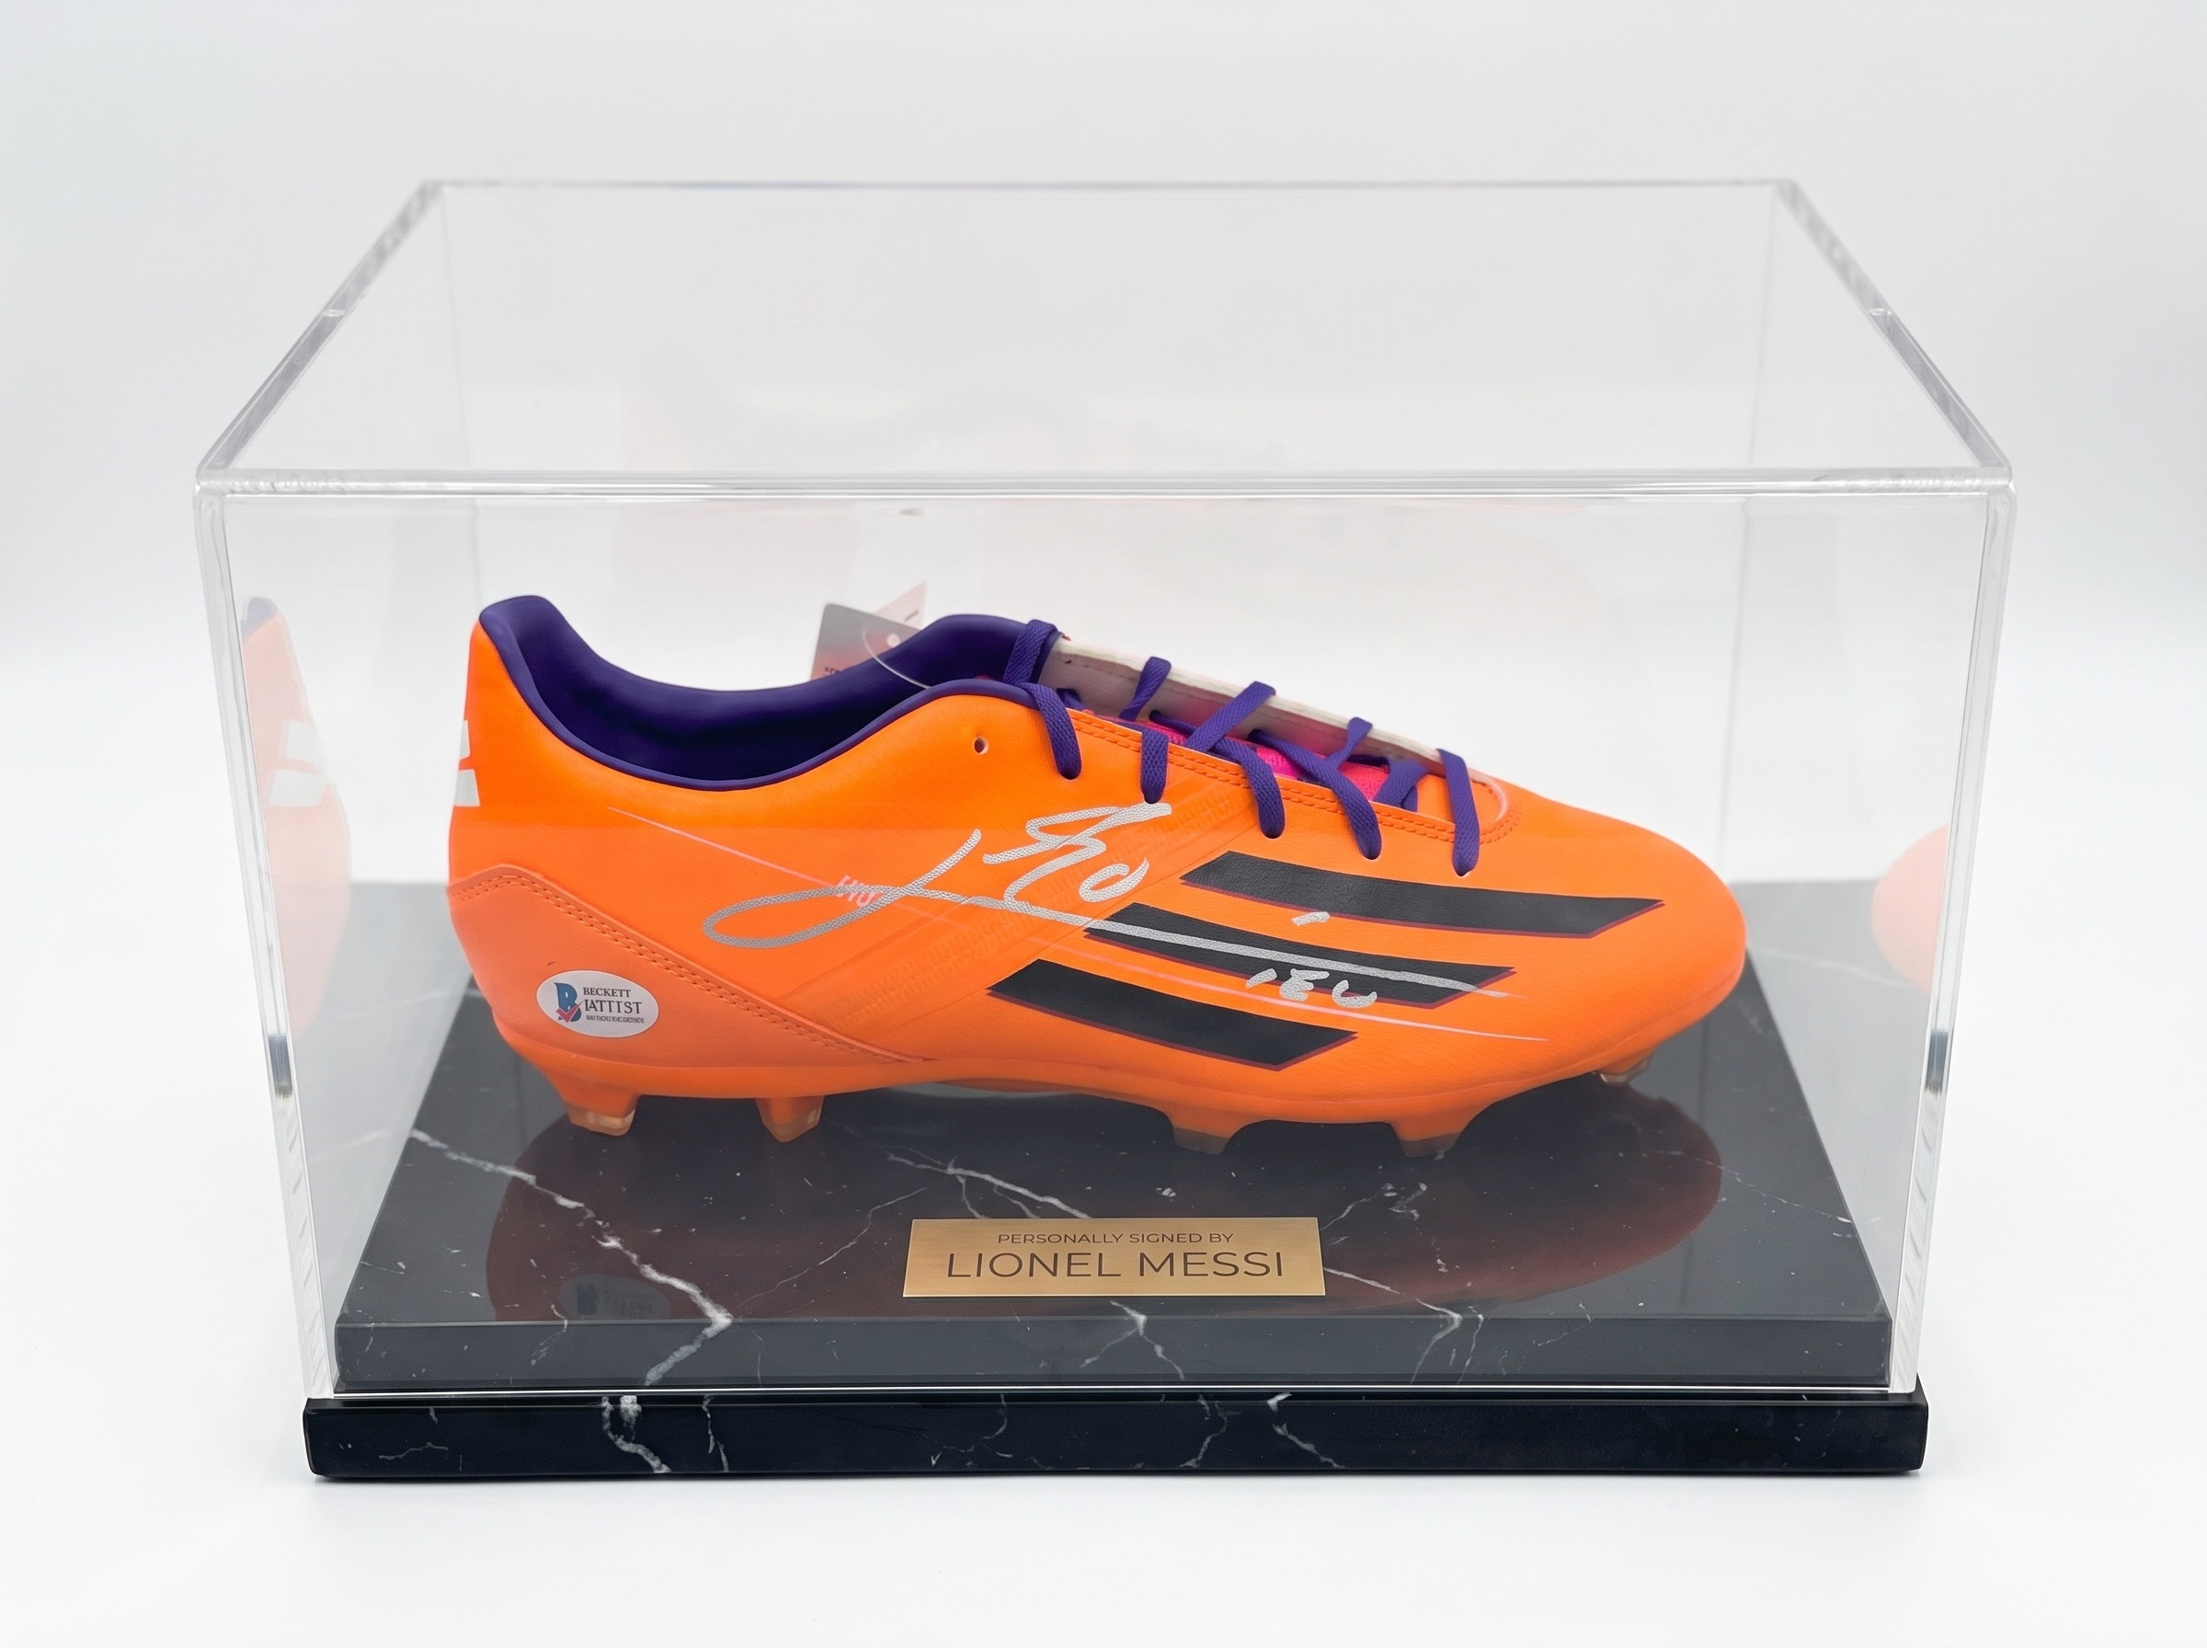
КАК МЫ ОФОРМЛЯЕМ
Каждый экспонат готов к показу
ФУТБОЛКА · РАМА
МЯЧ · БОКС НА МРАМОРЕ
БУТСА · БОКС НА МРАМОРЕ
Футболки — в раму с паспарту, тонкой золотой линией и латунной табличкой «PERSONALLY SIGNED BY LIONEL MESSI». Мячи, бутсы и кубок — в акриловый бокс на мраморном основании с такой же табличкой. Необходимое оформление входит в стоимость лота. На фото — примеры.
ПРИМЕРЫ ОФОРМЛЕНИЯ

Slide 13
ПОДБОРКА ЦЕЛИКОМ
Восемь предметов
«Барселона» 2009 — командный мяч с 15+ автографами (Месси, Хави, Иньеста)
2 400 000 ₽
Лионель Месси — реплика кубка чемпионата мира с автографом
1 000 000 ₽
Лионель Месси — мяч чемпионата мира 2022 с автографом
950 000 ₽
Лионель Месси — именная футболка сборной Аргентины с автографом
650 000 ₽
Лионель Месси — футболка «Барселоны» 2008‑10 с автографом
650 000 ₽
Лионель Месси — бутса с автографом (Аргентина)
600 000 ₽
Лионель Месси — бутса Adidas с автографом («Барселона»)
600 000 ₽
Лионель Месси — мяч с автографом
600 000 ₽

Slide 14

Готовы показать любой предмет подборки вблизи.
Обсудим оформление и подготовим лот к передаче в удобный вам срок.
STARGIFT.RU

